Slide 1


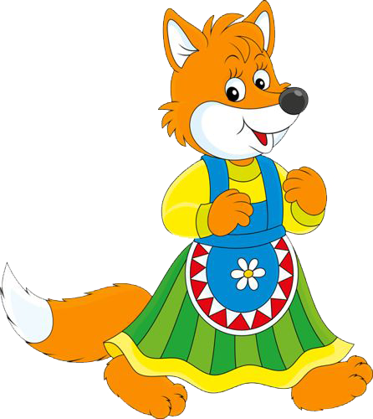

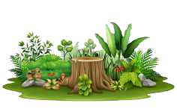
КОЛОБОК

Slide 2

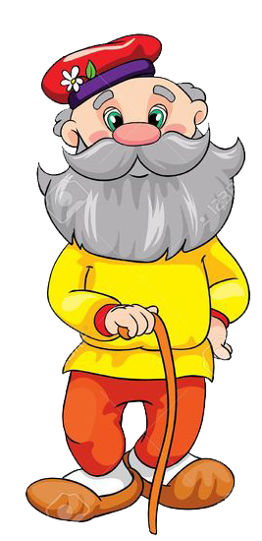
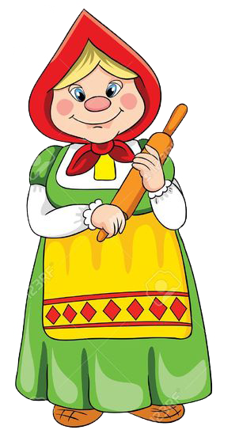

Slide 3
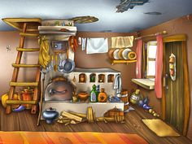
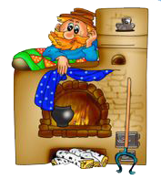
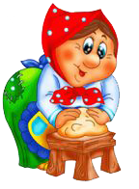

Slide 4
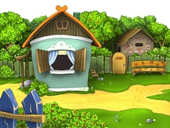


Slide 5
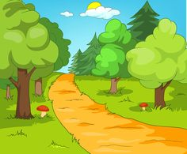
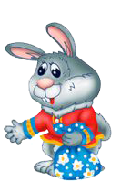
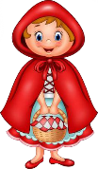
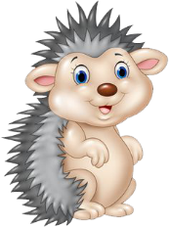

Кого встретил Колобок?
Notes:
Выберите, кого встретил Колобок и щёлкните по герою мышкой один раз.

Slide 6
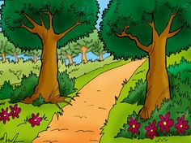

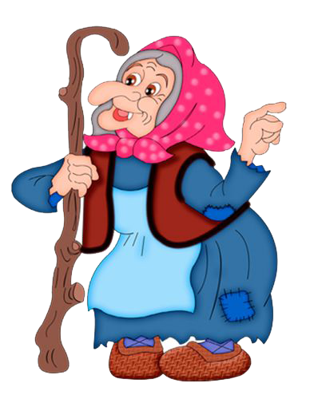
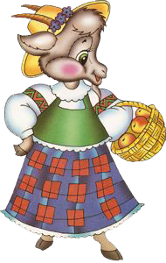
Кого встретил Колобок?
Notes:
Выберите, кого встретил Колобок и щёлкните по герою мышкой один раз.

Slide 7


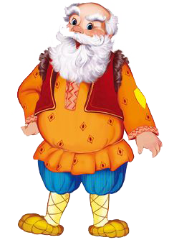
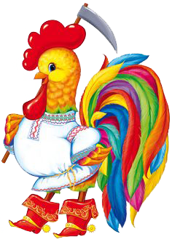
Кого встретил Колобок?
Notes:
Выберите, кого встретил Колобок и щёлкните по герою мышкой один раз.

Slide 8

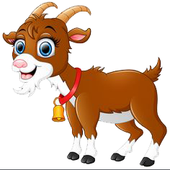
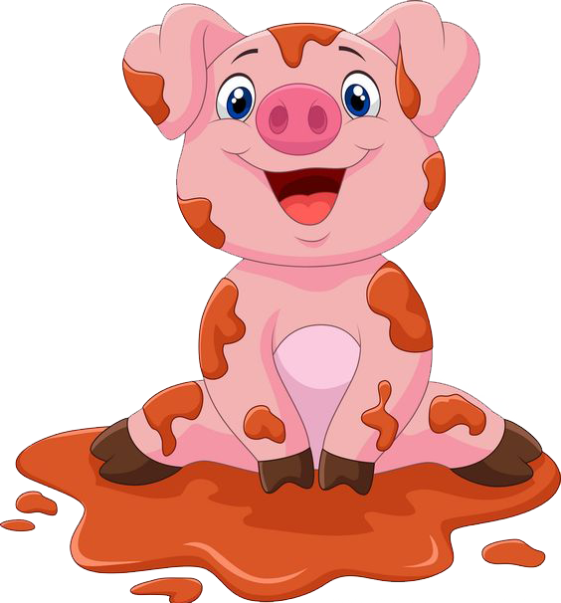
Кого встретил Колобок?
Notes:
Выберите, кого встретил Колобок и щёлкните по герою мышкой один раз.

Slide 10
В презентации использованы иллюстрации с просторов интернета (https://www.pinterest.ru/), векторные картинки, озвучивание Колобка студией Soundmixer.by
Презентацию выполнил
воспитатель первой квалификационной категории
Зуева Анна Михайловна
МБДОУ детский сад №52 «Полянка»
г. Пензы
2020 год
Презентация опубликована на сайте - viki.rdf.ru

